Slide 1


Projeto Sentinela
Automatização do Controle de Acesso Veicular em Condomínios

Slide 2

Apresentação do Time
Somos um grupo de alunos de Ciências de Dados desenvolvendo um projeto de Aprendizagem de Máquina com o objetivo de criar uma solução para um problema de dados com aplicação comercial. Com esse objetivo, criamos o Sentinela, um sistema de detecção e conversão de placas a partir de fotos da dianteira de veículos.
Aline Corrêa
Isaque Pimentel
Maiki Soares
Vanessa Cordeiro

Slide 3
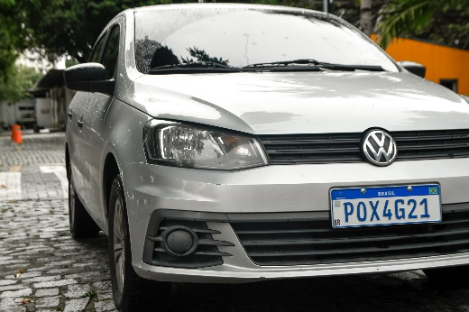
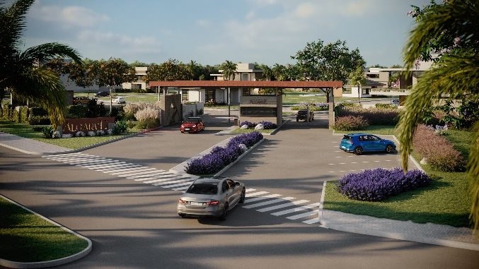
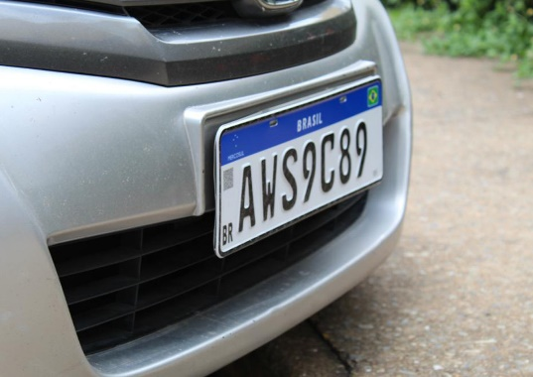
Premissas do Projeto
O cliente?
VAIM Administradora de Condomínios
A oportunidade a ser explorada...
O sistema de reconhecimento de placas veiculares será implementado em um dos condomínios de casas do cliente para automatizar o controle de entrada e saída de veículos. Com o intuito de melhorar a segurança do condomínio, será registrado todas as placas dos veículos que entram e saem, além de identificar veículos não autorizados.

Slide 4
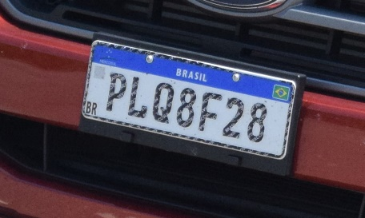
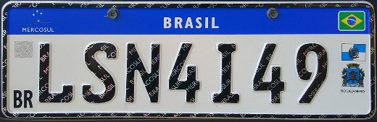
Apresentação dos dados
Os dados abaixo são aqueles mais relevantes no processo de treinamento do modelo:
Imagens de placas veiculares;
Informações dos veículos autorizados;
Imagens de veículos não autorizados;

Slide 5
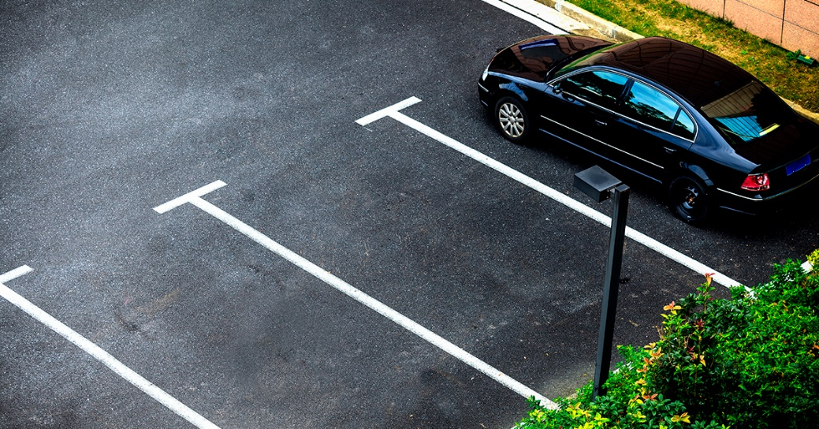
Objetivos e Metas
O objetivo do projeto é desenvolver um modelo de reconhecimento de placas veiculares com alta precisão.
Para alcançar esse objetivo, o modelo a ser desenvolvido precisa realizar as seguintes tarefas:
Detectar placas veiculares em imagens de carros.
Aplicar processamento de imagem e OCR para extrair os caracteres da placa.
As ações a serem realizadas pelo modelo serão as metas do nosso projeto.

Slide 6
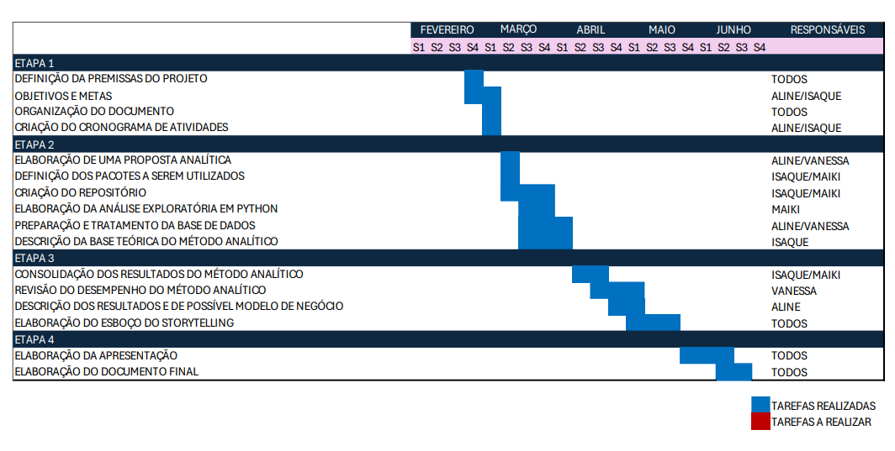

Cronograma
As tarefas necessárias foram executadas de acordo com o seguinte cronograma:

Slide 7
Análise Exploratória
A proposta de análise exploratória foi a seguinte:
• Exploração das imagens: iniciar a análise exploratória examinando de maneira aleatória algumas imagens do dataset para entender a diversidade dos veículos e condições de captura.
• Distribuição das classes de veículos: verificar a distribuição dos tipos de veículos presentes no dataset para entender se há um desequilíbrio entre as classes.
• Tamanho das imagens: analisar o tamanho médio das imagens para determinar a resolução mais comum e os potenciais desafios de pré-processamento.
• Visualização das anotações: visualizar algumas imagens com suas respectivas anotações para verificar a qualidade e precisão das marcações das placas de identificação.
• Análise de iluminação: avaliar a distribuição das condições de iluminação nas imagens para entender como isso pode afetar a detecção das placas.
• Pré-processamento das imagens: Explorar técnicas de pré-processamento, como ajuste de contraste e equalização de histograma, para melhorar a qualidade das imagens e facilitar a detecção das placas.

Slide 8
Tratamento da Base de Dados
Para o tratamento da base de dados é importante considerar a segurança e organização das informações contidas na base de dados.
Armazenamento seguro: implementar medidas de segurança para proteger a base de dados, como criptografia e acesso restrito apenas a pessoas autorizadas.
Coleta de dados: garantir que os dados dos veículos sejam coletados de forma correta, incluindo informações como placa do veículo, nome do proprietário, número do documento de identificação, entre outros.
Controle de acesso: estabelecer políticas de controle de acesso à base de dados, garantindo que apenas pessoas autorizadas tenham permissão para acessar ou modificar as informações contidas nela.
Atualização constante: manter a base de dados sempre atualizada, incluindo informações sobre novos veículos e alteração de proprietários.

Slide 9
Métodos Analíticos
Alguns métodos e algoritmos utilizados para resolução do problema:
Processamento de imagem
Aprendizado de Máquina
Detecção de Objetos
Reconhecimento de Caracteres

Slide 10
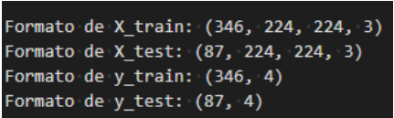
Consolidação dos Resultados do Método Analítico
Na etapa de consolidação, foram realizados o processamento dos dados, a separação entre dados de treinamento e de teste, além de ter sido realizado o treinamento do modelo.
Na imagem, um exemplo da etapa de treinamento do modelo. Nela é mostrado o tamanho dos arrays numpy representando os conjuntos de treinamento e de teste.

Slide 11
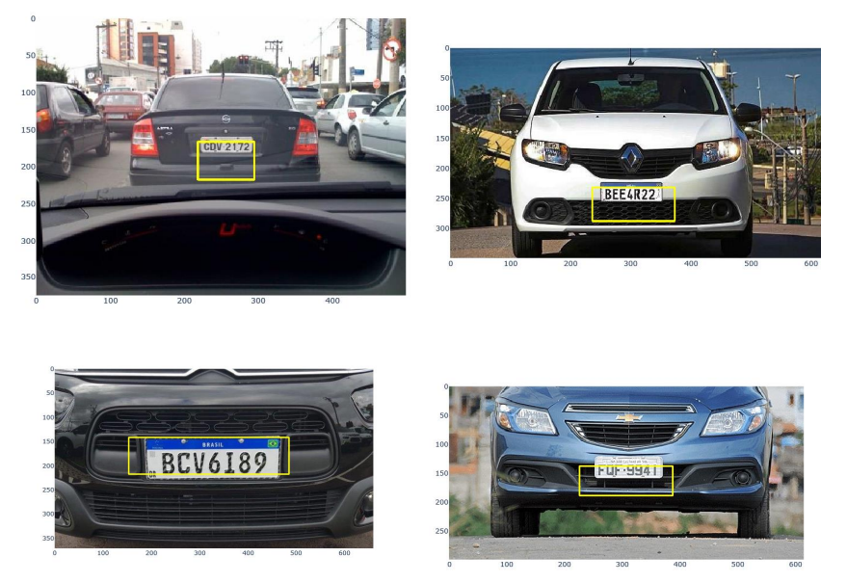
Descrição dos Resultados
De modo geral, as placas veiculares utilizadas para teste foram identificadas.
Observamos que a imagem com mais zoom na placa obteve a melhor detecção, enquanto os veículos fotografados de frente tiveram suas placas mais bem classificadas do que veículos fotografados de trás.

Slide 12
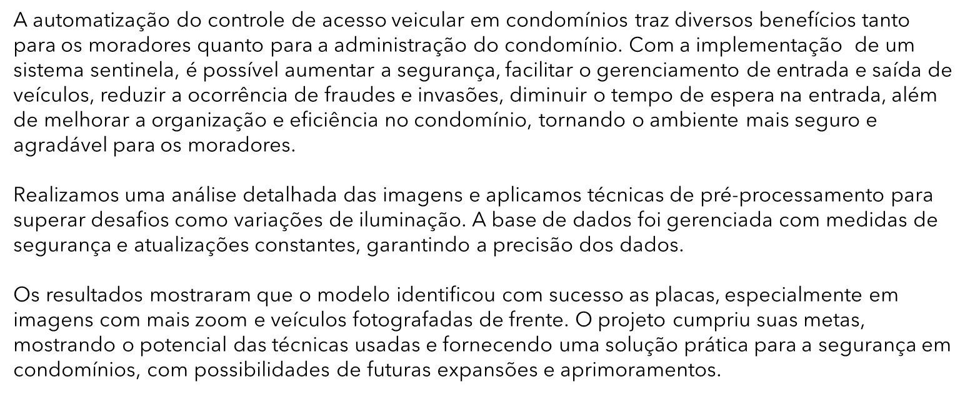
Conclusão

Slide 13
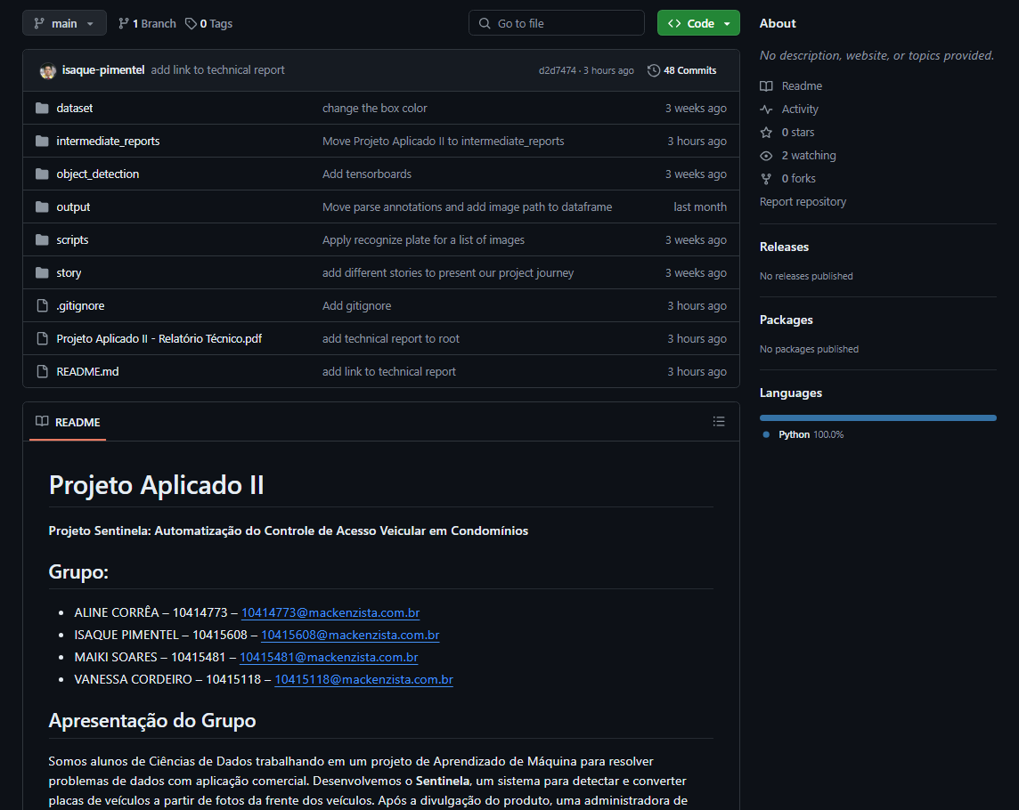
Projeto Sentinela
Link para o projeto no GitHub: https://github.com/isaque-pimentel/projeto-aplicado-II
Clique aqui para o Relatório Técnico do Projeto
Link para o vídeo de apresentação do Projeto: https://www.youtube.com/watch?v=aALFHSPd3kQ

